Slide 1

SQL Injection
12조
20143118 김진우
20143120 김태환

Slide 2
목차
SQL Injection이란?
Injection
SQL Injection
동작 원리
공격 종류
방어법
실습

Slide 3
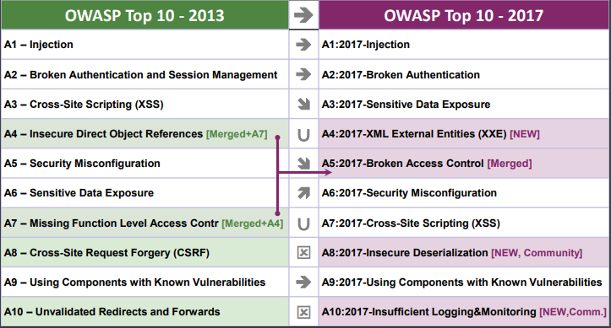
Injection
전송 받는 인수에 포함된, 특정 명령을 실행하는 코드를 필터링 하지 못하면 취약점 발생
신뢰할 수 없는 데이터가 명령어나 질의문의 일부분으로 인터프리터로 보내질 때 발생
SQL, NoSQL, OS 및 LDAP 등 다양한 종류 있음

Slide 4
SQL Injection
SQL 언어에 이루어지는 Injection 공격
Blind SQL Injection
쿼리의 참과 거짓일 때의 서버 반응으로 데이터를 얻어내는 기술
공격 종류
인증 우회
데이터 노출
원격 명령 실행

Slide 5
동작 원리
동적 구문 생성
개발자가 의도하지 않은 쿼리문이 생성되어 악용 될 수 있음
$query = “SELECT * FROM table WHERE id = $_GET[“id”]’”;
부적절한 특수 문자 처리
따옴표( ‘ ), 더블파이프( || ), 마침표( . ), 주석처리( */ ), 쌍 따옴표( “ ) 등 특수문자들을 쿼리문이 인식 가능
이러한 특수 문자들은 필터링 필요
/*, –, ‘, “, ?, #, (, ), ;, @, =, *, +, union, select, drop, update, from, where, join, substr, user_tables, user_table_columns, information_schema, sysobject, table_schema, declare, dual,…

Slide 6
동작 원리
잘못된 유형 처리
LOAD_FILE() 같은 함수를 Injection에 사용한다면 특수 문자 없이 공격 가능
LOAD_FILE(): 파일을 읽고 파일 내용을 반환하는 함수, 불러올 파일이 서버에 존재해야 함
전체 경로를 입력해야 하며 접근 권한 필요
Select * from user UNION select LOAD_FILE(＇/etc/passwd’);
Passwd파일을 결과 값으로 볼 수 있음

Slide 7
동작 원리
부적절한 에러 처리
입력 값에 대한 적절한 에러 처리를 하지 않아서, 에러 메시지에 서버의 정보가 노출
잘못된 입력 값에 대해서 상세한 설명
Database, 테이블, 컬럼들의 이름, 자료형 등등

Slide 8
동작 원리
부적절한 중복 요청 처리
개발자는 사용자가 당연히 데이터 처리 순서를 따를 것이라 생각
첫 부분에 검증 -> 이후 검증 누락
악의적 사용자는 검증을 우회한 이후 검증이 누락된 입력에 조작을 가함

Slide 9
공격 유형_인증 우회(Auth Bypass)
SQL 쿼리 문의 TRUE/FALSE 논리적 연산 오류를 이용하여 인증을 무력화 하는 방법
SELECT * FROM user WHERE id=‘입력’ AND passwd=‘입력’
Passwd에 xx’ OR 1=1 -- 을 입력한다면
SELECT * FROM user WHERE id=‘입력’ AND passwd=‘xx’ OR 1=1 --’
ID와 PASSWD가 일치하지 않아도 뒤의 OR문으로 인해 TRUE

Slide 10
공격 유형_데이터 노출(Data Disclosure)
Error based 방식
에러메시지를 기반으로 분석
Group by, Having 구문 사용
Group by: 데이터들을 원하는 그룹으로 나누는 구문
Having: 집계 함수를 가지고 조건비교를 할 때 사용
Having 구문은 반드시 Group by와 함께 사용

Slide 11
Error based 예시
www.example.com/?idx =1’ having 1=1--
www.example.com/?idx =1’ group by idx having 1=1--

Slide 12
공격 유형_데이터 노출(Data Disclosure)
Union based 방식
Order by 구문을 사용하여 컬럼 개수 얻음
Order by I: field명 I를 기준으로 정렬하는 구문, field 대신 숫자를 사용하면 i번째 필드 값을 기준으로 정렬
Union 연산자를 사용해 쿼리를 합쳐 정상 페이지 출력
Union: 집합 연산자 중 하나로 두 쿼리문의 결과를 합치는 연산자
Database() 사용하여 데이터베이스 명 얻음

Slide 13
Union based 예시
www.example.com/?idx=1
www.example.com/?idx=1+order+by+1--
www.example.com/?idx=1+order+by+2--
www.example.com/?idx=1+order+by+4--
www.example.com/?idx=1+order+by+5--
www.example.com/?idx=1+union+select+1,2,3,4,5--
www.example.com/?idx=1+order+by+3--
www.example.com/?idx=-99+union+select+1,database(),3,4,5--
www.example.com/?idx=-99+union+select+1,group_concat(column_name),3,4,5+from+information_schema.columns+where+table_name=테이블명--
www.example.com/?idx=-99+union+select+1,group_concat(table_name),3,4,5+from+information_schema.tables+where+table_schema=database()--
www.example.com/?idx=-99+union+select+1,group_concat(concat_ws(0x3a,컬럼1,컬럼2),3,4,5+from+테이블명--
Notes:
MySQL 시스템 테이블인 information_schema.tables 사용하여 테이블 명 알아냄
같은 방식으로 컬럼명도 알아냄

Slide 14
공격 유형_데이터 노출(Data Disclosure)
Time based 방식
에러가 발생하지 않는 사이트에 사용
Wait for delay 명령어 사용, TRUE/FALSE 판별
상당한 시간을 요함

Slide 15
Time based 예시
공격 가능 여부 파악
파라미터에 FALSE와 TRUE 조건을 넣는다
AND 1=0, AND 1=1
TRUE조건에서 정상 페이지가 출력된다면 WHERE조건절에서 먹힌다는 의미로, 공격이 가능함
Time based 공격 가능 여부 파악
;waitfor delay “0:0:5’ 입력
5초 뒤 웹페이지가 뜬다면 공격 가능(MS SQL 사용)
Substring(), Unicode(), cast() 함수를 통해 한 글자 씩 아스키 값과 비교

Slide 16
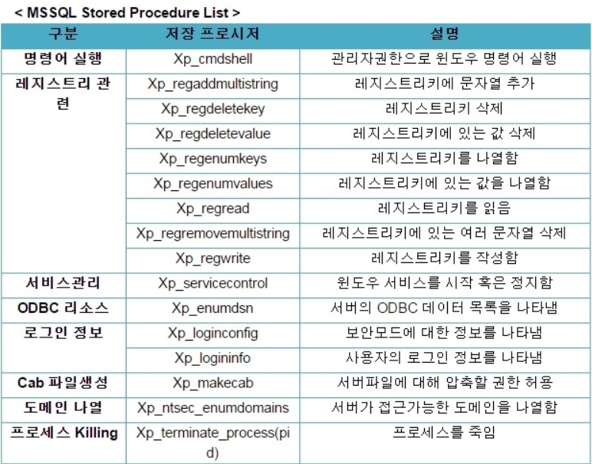
공격 유형_원격 명령 실행
MS SQL에서 주로 사용되며 저장 프로시저를 이용하여 공격

Slide 17
방어법
동적 구문 대신 저장 프로시저 사용
인수를 받을 때 특수 문자 여부를 검사하여 필터링
SQL서버 오류 발생 시 해당하는 에러 메시지를 보여주지 않는다.
Statement 대신 특수문자를 막아주는 prepare statement 사용
패스워드같은 입력 값은 해시함수 적용

Slide 18
실습
환경
Arch Linux
실습 서버 및 Tool
Webhacking.kr
Google Chrom 관리자 모드

Slide 19
실습
영상1

Slide 20
실습
영상2

Slide 21
Q&A

